Slide 1

«Әлемнің жарығын сыйладың сен маған»
Бәрі де, Ана, бір өзіңнен басталды.
Сен деп жаздым алғаш өлең дастанды.
Қуандым ба, өзің бар деп қуандым.
Жыладым ба, өзің жоқ деп жас тамды.
Бәрі де, Ана, бір өзіңнен басталды.
Жанарыңнан көрдім алғаш аспанды.
Еркелесем, бір өзіңе еркелеп,
Жасқандым ба, тек өзіңнен жасқандым.
Алғашқы дәм, ол да сендік сүт еді,
Ақ сүт берген қашанда үміт күтеді,
Отанымның өзі сенен басталып.
Жауларыма жеткен жерден бітеді.

Slide 2
1910 жылы Данияда Копенгаген қаласында революционер әйелдердің халықаралық конференциясы өтті. Мінбеге Клара Цеткин шықты. Ол ақ шашты қара көзді орта жастағы адам еді. Біз күреспен қол жеткізген осы мерекені жыл сайын 8 наурыз күні атап өтейік. Бұл барша әйел қауымының мерекесі болсын деген ұсыныс айтты. Ұсыныс бір ауыздан қабылданып, 8 наурыз халықаралық әйелдер күні болып қабылданды. Сол уақыттан бастап 8-наурызда халықаралық әйелдер мерекесін тойлап келеміз.

Slide 3
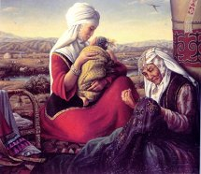
Әркімнің де өмірден аласы бар,
Аласы бар адамның анасы бар.
Мерекесін құттықтап аналардың,
Ән жолдайтын апалардың баласы бар

Slide 4
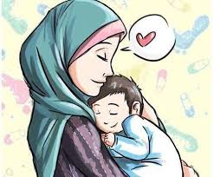
Аялы алақан ойыны
Аналардың көзін байлап, оқушылардың ішінен өз балаларын тапқызу

Slide 5
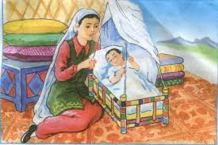
«Менің анам» эссе

Slide 6

Мен анамды қаншалықты білемін?
1.Анаң қандай түсті киімді ұнатады?
2.Жақсы көретін тағамы.
3.Ұнататын гүлі қандай?
4.Бос кезде немен шұғылданады?
5.Ұнатпайтын ісі қандай?
6.Ұнататын әншісі кім?

Slide 7
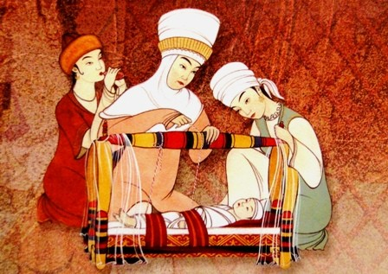
«Сөз тапқанға қолқа жоқ» ойыны
1. Атыңыз кім?
2. Нешедесіз?
3. Қайда тұрасыз?
4. Қызыңыздың аты кім?
5. Қандай түс ұнайды?
6. Сыртта қандай мезгіл?
7. Нені жақсы көресіз?
8. Тәрбие сағаты біткесін қайда барасыз?
9. Қызыңызды/балаңызды не үшін жақсы көресіз?
10. Бақшада не өседі?
11. Құлақ неге екеу?
12. Кім сұлу?
13. Бақыт деген не?
14. Мейрамда айтар тілегіңіз.

Slide 8
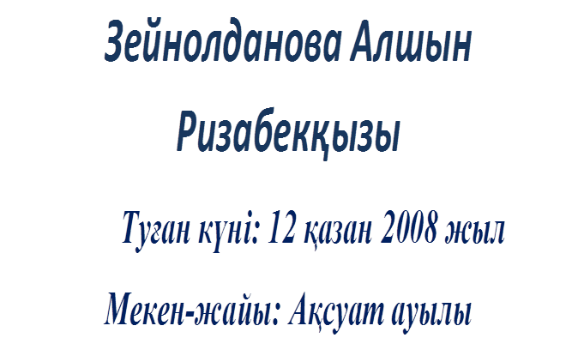
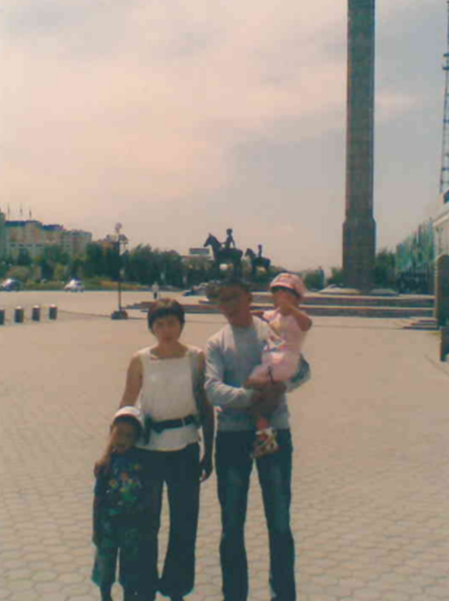
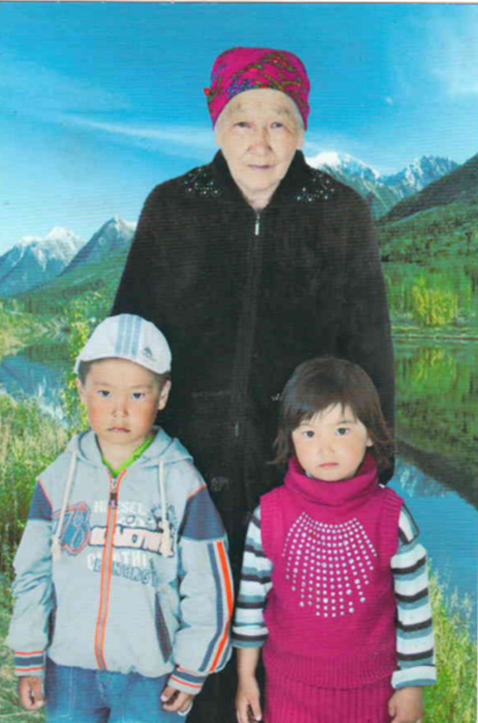


Slide 9
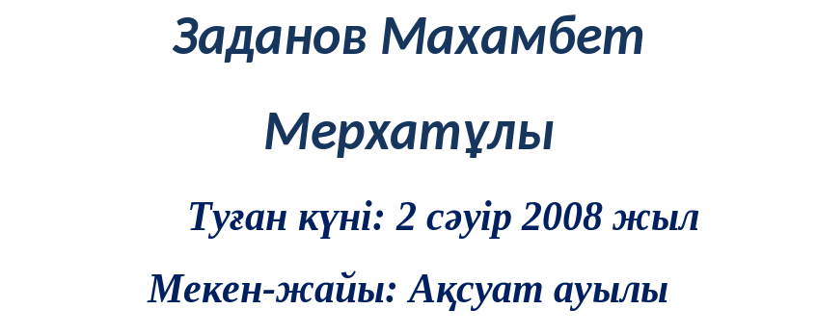
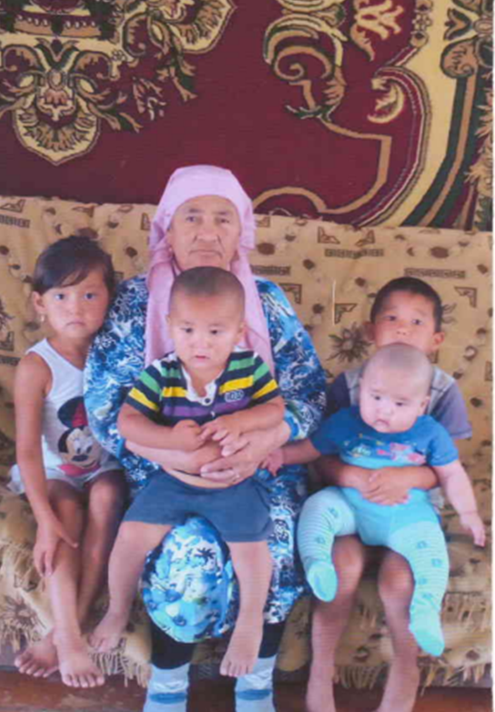
Әр сөзімді жаттаған,
Жүрегімде сақтаған,
Анашым деп мақтанам, Айналайын ақ анам!

Slide 10

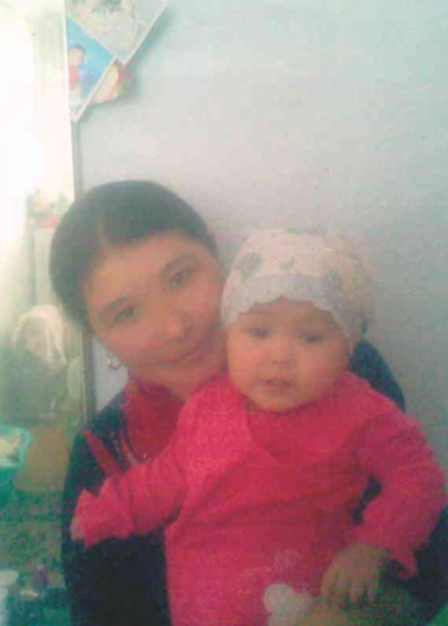
Тамшы тамып, сылдырлаған сулар да
Әсем әуен жырлаған құстар да.
Жылулықты алып келген көктемде,
Аналарды құттықтайық қашанда

Slide 11
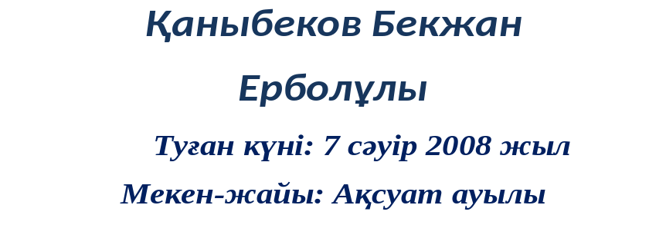
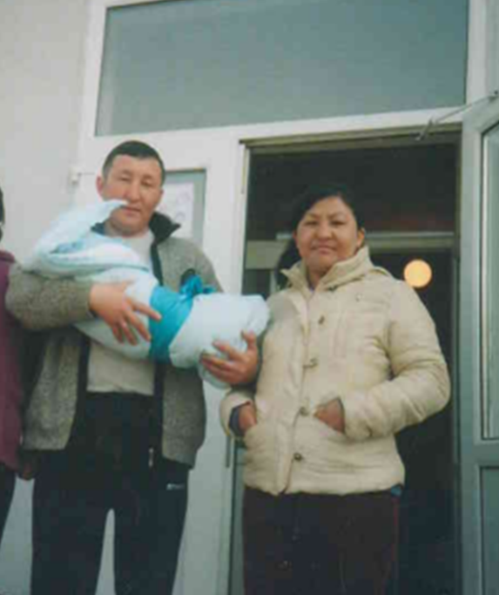
Ей, адамдар, құрметтеңдер, ананы!
Құрметтеңдер асыл жанды дананы!
қанша күнә жасасаң да фәниде,
Ана байғұс кешіреді екен баланы!

Slide 12

Алдымызда 8-наурыз-Халықаралық әйелдер күні. Бұл мереке жылдың басқа мезгілінде болуы қисынға келмейтіндей, өйткені көктем секілді әйелдер де адамзатқа өмір, жылылық пен әсемдік сыйлайды емес пе?
Ерлік еткен біз үшін,
Еркелеткен біздерді.
Еркендеткен біздерді,
Анамызға мың алғыс.

